Slide 1

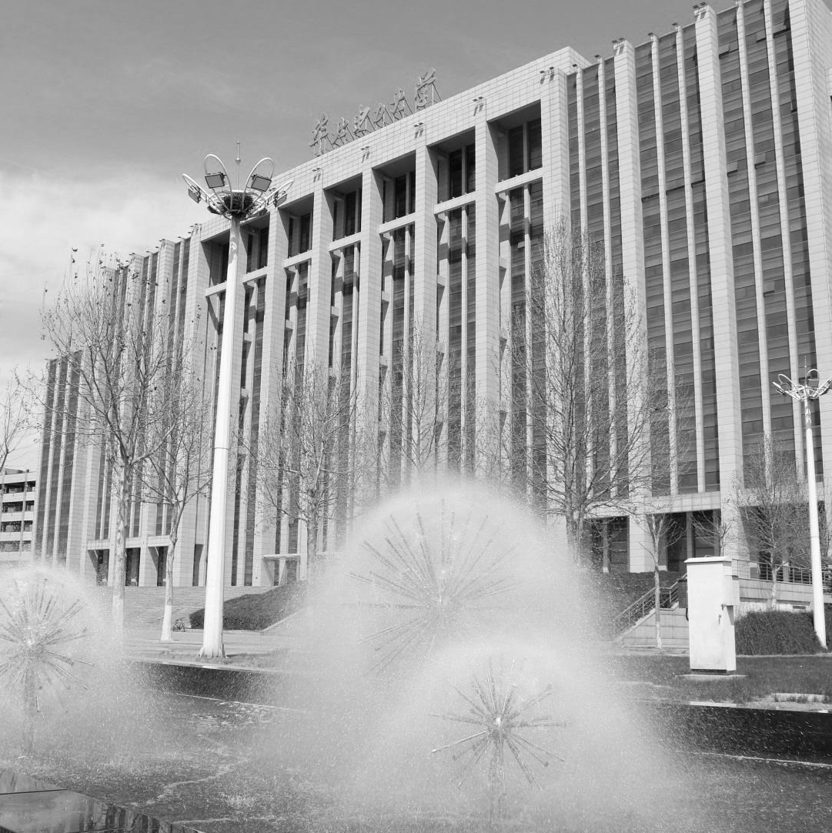


2018届毕业生
基层就业补偿代偿政策宣讲会

Slide 2
01
政策解读
目录
02
申请流程
03
常见问题

Slide 3
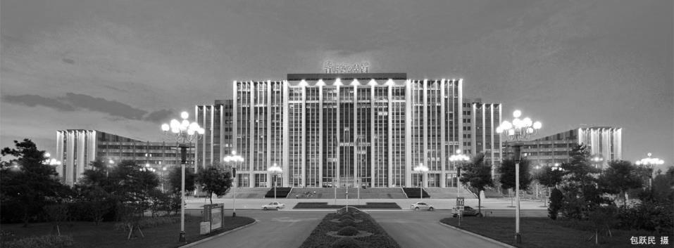
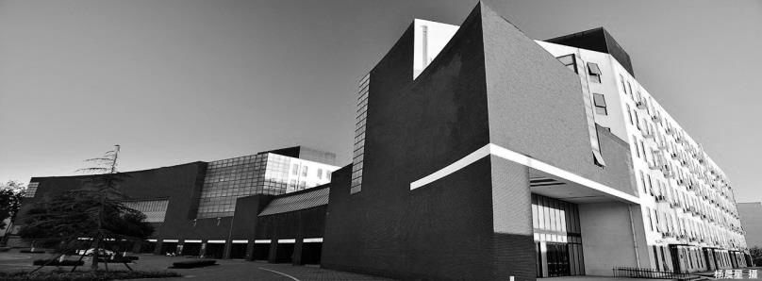
《高等学校毕业生学费和国家助学贷款代偿暂行办法》
（教财[2009] 15号）
01
政策
解读
《关于调整完善国家助学贷款相关政策措施的通知》
（财教[2014] 80号）
Policy
interpretation
《关于完善国家助学贷款政策的若干意见》
（教财[2015] 7号）

Slide 4

政策解读
国家对中央部门所属全日制普通高等学校应届毕业生，自愿到中西部地区和艰苦边远地区基层单位就业、服务期达到3年以上（含3年）的，实施相应的学费补偿国家助学贷款代偿，每学年补偿学费或代偿国家助学贷款的最高金额本专科生不超过8000元，研究生不超过12000元，分3年代偿完毕。
毕业生是指全日制本专科生(含高职)、研究生、第二学士学位应届毕业生。
定向、委培以及在校期间已享受免除学费政策的学生除外。

Slide 5
政策解读
西部地区是指西藏、内蒙古、广西、重庆、四川、贵州、云南、陕西、甘肃、青海、宁夏、新疆等12个省(自治区、直辖市)。
中部地区是指河北、山西、吉林、黑龙江、安徽、江西、河南、湖北、湖南、海南等10个省。
艰苦边远地区是指除上述地区外，国务院规定的艰苦边远地区。
特殊情况：唯有远洋航海、海上救助及海上平台可以突破中西部地区地域限制；西藏自治区除拉萨市市辖区外均可申请。

Slide 6
政策解读
第一类是中西部地区和艰苦边远地区县以下机关、企事业单位，主要指乡（镇）政府机关、农村中小学、国有农（牧、林）场、农业技术推广站、畜牧兽医站、乡镇卫生院、计划生育服务站、乡镇文化站、乡镇企业等。
其中，在县城中学从事教育工作、县城医院从事医务工作和县政府派出街道(社区)从事社会管理工作等可以纳入补偿代偿申请范围，但不包括市辖区所辖的街道、社区（村）。
Grassroots
基层单位

Slide 7
政策解读
第二类是工作现场地处中西部地区和艰苦边远地区县以下的中央单位艰苦行业生产第一线，主要指气象、地震、地质、水电施工、煤炭、石油、航海、核工业等艰苦行业生产第一线。因上述行业分布广、地区跨度大和流动作业性强，工作现场可以包含中西部地区和艰苦边远地区县政府所在地。
对于化工、电力、航天、邮政、交通、机械制造、冶炼加工、土建施工、高新科技等艰苦行业生产第一线，补偿或代偿申请人应出具工作现场地处中西部地区乡镇以下的相关就业证明，即上述行业工作现场不含县政府所在地。
Grassroots
基层单位

Slide 8
政策解读
其他情况：
通讯、金融、烟酒等行业不属于补偿代偿申请范围。
工作单位或现场在县政府所属局委办等机关单位、地级市市辖区及以上城市所辖街道（社区）的，不在补偿代偿申请范围。
航海及海上作业的，应提供具体工作的船名、平台名等；新疆兵团、黑龙江垦区应落实到具体连队或生产农场等；油田、矿山等不能落实到县的，应提供具体生产大队或工作矿山详细说明。
Grassroots
基层单位

Slide 9
政策解读
本专科毕业生每学年代偿学费和国家助学贷款的金额最高不超过8000元，研究生不超过12000元。毕业生在校学习期间每年实际缴纳的学费或获得的国家助学贷款低于最高限额的，按照实际缴纳的学费或获得的国家助学贷款金额实行代偿。毕业生在校学习期间每年实际缴纳的学费或获得的国家助学贷款高于最高限额的，按照最高限额实行代偿。
本科、专科（高职）、研究生和第二学士学位毕业生代偿学费和国家助学贷款的年限，分别按照国家规定的相应学制计算，获得学费和国家助学贷款代偿资格的高校毕业生采取分年度代偿的办法，学生毕业后每年代偿学费或国家助学贷款总额的1/3，3年代偿完毕。
学费
补偿
贷款
代偿

Slide 10
5月4日起，本科生可以通过大学生数字化发展平台进行网络申请并在线打印相关材料；研究生自行准备申请材料。
02
申请
流程
学生按照要求寄送申请材料，学院于5月31日前完成网络审核，将申请材料整理报送至学生资助管理中心。
Application
process
学生资助管理中心复核通过后，将材料统一寄送至教育部全国学生资助管理中心，等待批复结果。

Slide 11
申请流程
毕业生在毕业当年共有两次申请机会：
第一批（5月）——实际工作单位及岗位已经确定；第二批（10月）——实际工作单位及岗位或二次分配情况暂未确定。
学费补偿和国家助学贷款代偿涉及毕业生的切身利益，因此学生在报送时应强调申请材料真实、准确、规范和翔实。
对提供虚假证明材料的毕业生，一经查实，将取消其补偿代偿资格，国家有关部门要将其不良信用记录及时录入国家金融业统一征信平台相关数据库，情节严重者将按有关规定追究相关责任。
注
意
事
项

Slide 12
申请流程
身份证
复印件
劳动合同/
就业协议书
其他证明
就业证明/
二次分配
就业证明
补偿代偿
申请表
存款凭单、
银行卡复印件
委托书

Slide 13
贷款学生应该申请学费补偿还是贷款代偿？
03
常见
问题
第一年得到批复后，以后还需要做什么？
Frequently asked questions
工作岗位或工作地点发生变动时，该怎么办？

Slide 14
Q1:贷款学生应该申请学费补偿还是贷款代偿？
※ 每个人只能申请学费补偿或者贷款代偿中的一种，因此需结合自身实际情况，选择申请类型。
△ 未办理过国家助学贷款的学生，只能申请学费补偿。
△ 毕业前办理一次性贷款结清的学生，也可申请贷款代偿。
P.S. 对于申请校园地贷款代偿的学生，为了保证大家享有良好的征信记录，请积极配合银行偿还利息，待资金到位后会进行利息回补。

Slide 15
Q2:第一年得到批复后，以后还需要做什么？
※ 所有获得补偿代偿资格的毕业生，在代偿期内，都需要定期提供代偿《在岗证明》。一般于每年5月中旬（具体日期参照当年发布的通知）将《在岗证明》寄回学校学生资助管理中心，由学校核实并将信息报送教育部全国学生资助管理中心审核通过后，方可继续享受代偿。
例：2018届毕业生寄送在岗证明的时间：
2019.5月中旬 & 2020.5月中旬

Slide 16
Q3:工作岗位或工作地点发生变动时，该怎么办？
※ 因正常调动、提拔、工作需要换岗且仍符合代偿政策条件的，需在最近一次寄送《在岗证明》时，补充说明情况。
※ 因换岗而在代偿期内离开中西部地区和艰苦边远地区基层单位的，应及时与学校联系，主动申请取消补偿代偿资格。
※ 对于不及时向高校提出取消补偿代偿资格而提前离岗的高校毕业生，一律视为严重违约，国家有关部门要将其不良信用记录及时录入国家金融业统一征信平台相关数据库。

Slide 17

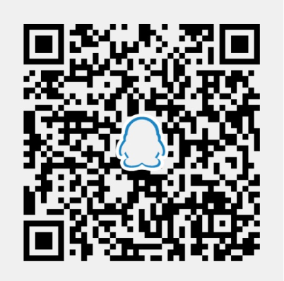
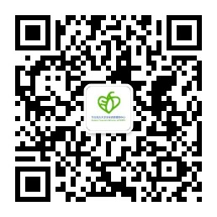
联系我们 contact us
华北电力大学（北京）学生资助管理中心
交流QQ群：华电2018届补偿代偿 631285053
资助网站：http://zzzx.ncepu.edu.cn
微信平台：华电学生资助管理中心 ncepu_zzzx
联系邮箱：20501779@ncepu.edu.cn
办公地点：大学生综合服务中心 教二楼423室
010-61773405
010-61773029

Slide 18
2018届毕业生
基层就业补偿代偿政策宣讲会

